Slide 2
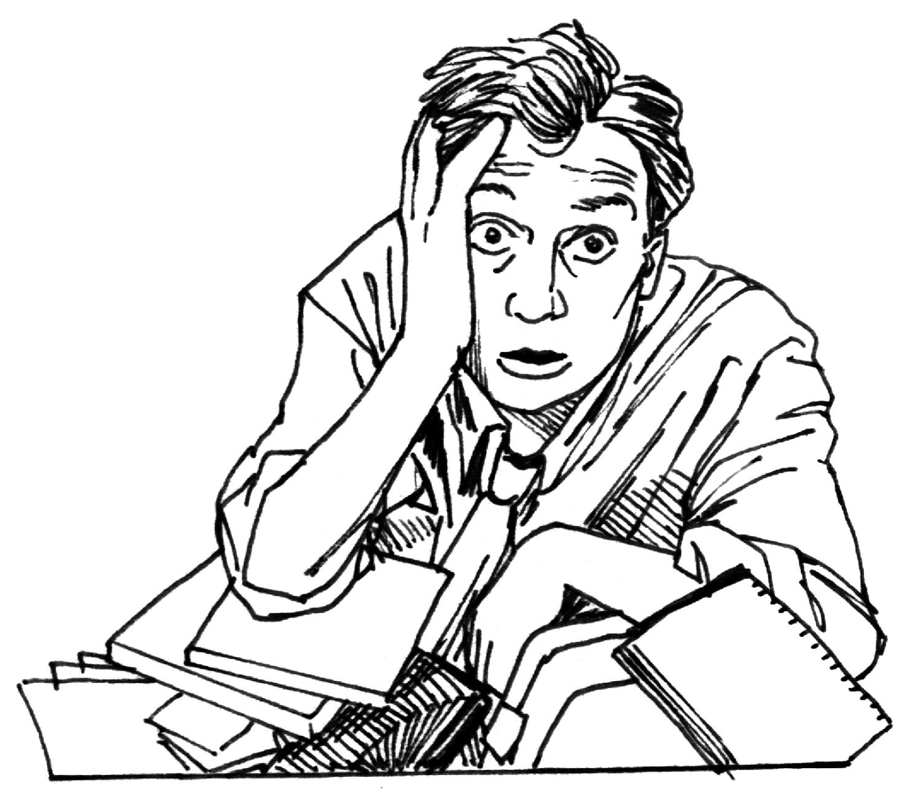
Kaj je stres?
Stres je pojem iz psihologije, beseda je bila prvič uvedena že v 17. stol
Nanaša se na posledice ne zmožnosti organizma.
Stres je stanje v organizmu, kadar je človek izpostavljen hudemu, neprijetnemu ali tesnobno zbujajočemu položaju.

Slide 3
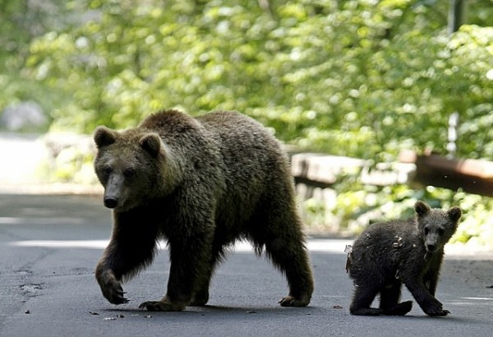
Nek dogodek sproži v telesu plaz sprememb, ki pripravijo telo na "boj in beg" - to je na fizično aktivnost.
Stres je škodljiv in nevaren zdravju, kadar imamo občutek, da zahteve okolja presegajo naše zmožnosti.

Slide 4
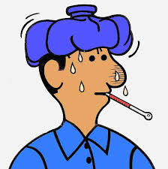
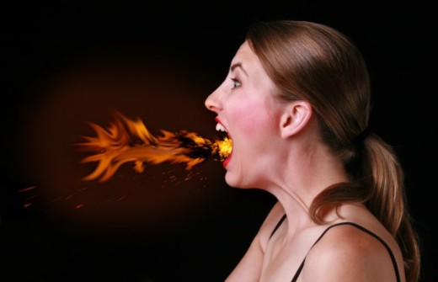
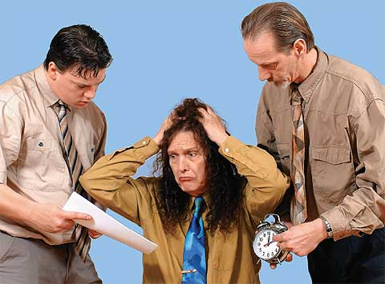
Vzroki stresa
Zunanji stresni vzroki (hrup, svetloba, nevarnost)
Nezadovoljnost primarnih potreb (hrana, tekočina, primerna temperatura)
Službeni pritiski (pomanjkanje časa, strah na d. mestu, kritiziranost na d.m.)

Slide 5
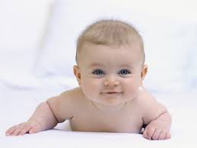
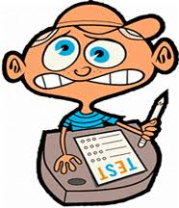
Socialni dejavniki (medsebojni konflikti, spremembe pri načinu življenja ☺)
Ostali dejavniki (negotovost pred določenimi dogodki)

Slide 6
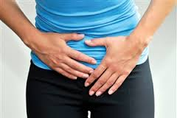
Negativni stranski učinki stresa
Duševne in čustvene težave,
zvišanje krvnega tlaka,
večje tveganje za srčni infarkt,
bolezni prebavil,
oslabi obrambni imunski sistem,
poveča težave astmatikom,
motnje sečnega mehurja,
poslabšanje nekatereih kožnih bolezni.

Slide 7
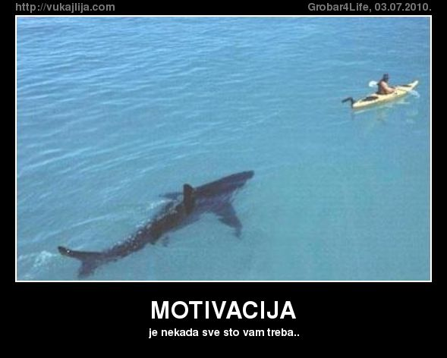
Pozitivni stranski učinki stresa
• Visoka motivacija.
• Pozitivna naravnanost.
• Občutki sreče.
• Občutek izpopolnjenosti, miru in samozavesti.
• Odločenost in družabnost.

Slide 8
Telesni simptomi stresa
Pospešeno bitje srca,
glavoboli, vrtoglavica, vznemirjenost,
slaba prebava,
krči,
nespečnost ali preveč spanja,
bolečine v hrbtu,
pomanjkanje zanimanja za spolnost, impotenca,
pogosti prehladi,
gripa in okužbe dihal,
povečano znojenje, mrzle roke,
pogosto uriniranje.

Slide 9
Bolezni, ki jih povzroča stres
Diabetes
Rak
Revmatoidni artritis
Alergije
Astma
Dovzetnost za viruse in bacile
Spolne težave
Kožne bolezni
Motnje spanja
Vse avtoimunske bolezni

Slide 10
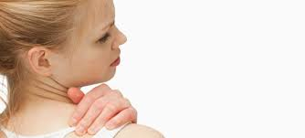
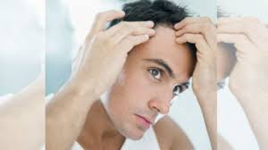

Slide 11
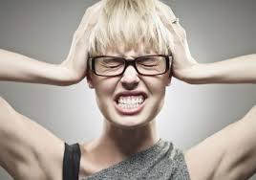
Tipi stresa
-Akutni stres (kratkoročni stres)
Večinoma telo sicer hitro okreva od akutnega stresa, a ta lahko povzroča težave, če se pojavlja pogosto. Akutni stres je v večini vezan na en primer.
-Kronični stres (dolgoročni stres)
Povzročajo ga stresne situacije ali dogodki, ki trajajo dlje časa. Lahko gre na primer za nezadovoljstvo v službi, težave z zdravjem, v partnerskih odnosih in podobno.

Slide 12
Faze stresa
ALARM FAZA
Telo sproži rdeči alarm, ko vas je strah.
Sproščata se adrenalin in kortizor.
STOPNJA ODPORNOSTI
Telo se skuša prilagoditi stresu.
Če je to kratkotrajno, lahko začnete graditi obrambo.
FAZA IZČRPANOSTI
Telo je preveč izčrpano in rezerv v nimate več.
Tveganje bolezni.
Srce pospešeno bije,…

Slide 13
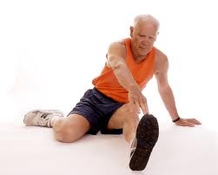
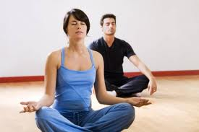
Kako delno odpravimo stres?
- Poskrbite za redno telesno vadbo, kajti to je najboljša sprostitev.
- Preživite nekaj časa tako, kot si želite, poiščite stvari, ki vas veselijo.
- Naučite se sprostitvenih tehnik.
- Začnite uživati življenje, korak za korakom.

Slide 14
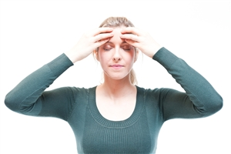
Vaja za sproščanje
1. V sedečem ali ležečem položaju se prepustite stresu, ki ga občutite. 2. Palca položite na senca, blazinice prstov pa razporedite na čelo na predel nad obrvmi. 3. Nežno držite točke in globoko dihajte tako, da vdihujete skozi nos in izdihujete skozi usta. Točke držite, dokler ne občutite olajšanja (po navadi 1–3 minute).

Slide 15
Viri
Diplomske naloge:
Daniela Milojčič: Stres in izgorevanje na delovne mestu, 2012
Damijan Ambrožič: Stres naš vsakdanji spremljevalec v življenju, 2009
Petra Nagode: Depresija in stres, 2008
Internetni viri:
http://vizita.si/clanek/dusevnost/kako-stres-unicuje-telo.html
http://www.epsihologija.si/simptomi/c/stres
http://sl.wikipedia.org/wiki/Stres
http://www.avtogeni-trening.si/stres/kaj-je

